Slide 1
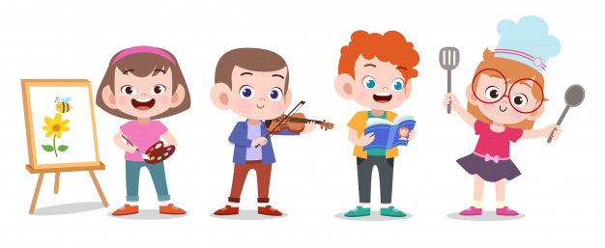
Kako kvalitetno provoditi slobodno vrijeme

Slide 2
Kako kvalitetno provoditi vrijeme KOD KUĆE?

Slide 3
Što da radim? #OSTANIDOMA
Muči vas dosada? Zatvoreni ste unutar četiri zida?
Držite se uputa Civilnog stožera i više ne znate što bi sami sa sobom?
Pregledali ste sve materijale koje vam učitelji šalju?
Obavili ste sve zadatke, pročitali knjige, lektire, riješili domaće zadaće?
Bilo da ste riješili sve od navedenog i za vikend ste bezbrižni ili samo imate pauzu od školskih obaveza (koje svakako trebate ispuniti!) – evo par savjeta ☺

Slide 4
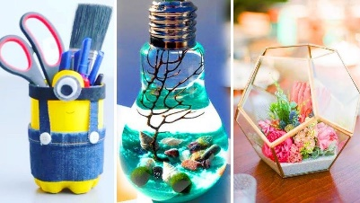
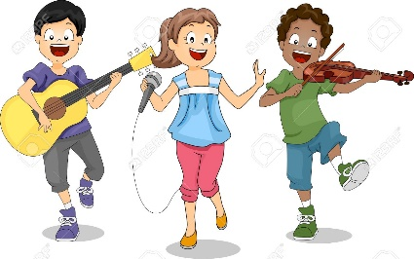
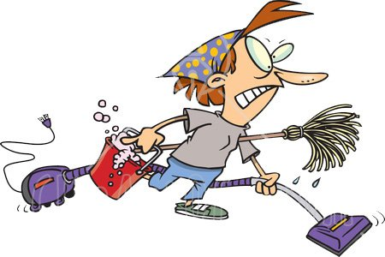
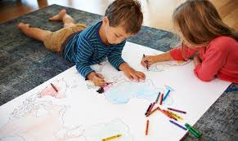
Što mogu raditi?
KAD MORAM OSTATI KOD KUĆE
PLESANJE
URADITE SAMI
(DIY)
01
04
SVIRANJE I PJEVANJE
ČIŠĆENJE I POMAGANJE
02
05
CRTANJE
ISTRAŽIVANJE
03
06

Slide 5
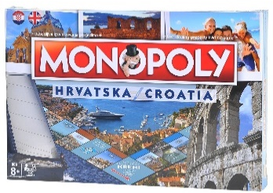
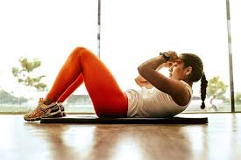
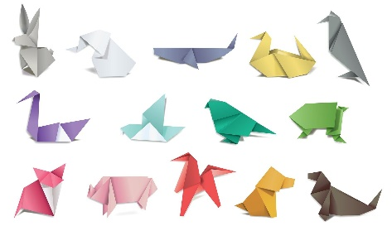
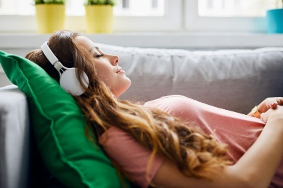
Što mogu raditi?
KAD MORAM OSTATI KOD KUĆE
07
10
TJELOVJEŽBA
DRUŠTVENE IGRE
NAUČITI NEŠTO NOVO
08
PISANJE
11
09
ORIGAMI
12
ODMOR

Slide 6
Plesanje
→ fizička aktivnost, da se malo odmorite od ekrana i pokrenete, opustite i zabavite
Koreografije
01
- razne koreografije pop diva i boy bandova možete pronaći na YouTube-u i hvatati pokrete
Shuffle
02
- YouTube - How to shuffle ili Shuffle for beginners
Zumba
03
spaja ples i tjelovježbu, izuzetno zabavna i
višestruko korisna aktivnost, također YT pomaže
Pustite mašti na volju
04
- opalite glazbu, zatvorite vrata, da vas nitko ne gleda, oslobodite svoju kreativnost i plešite

Slide 7
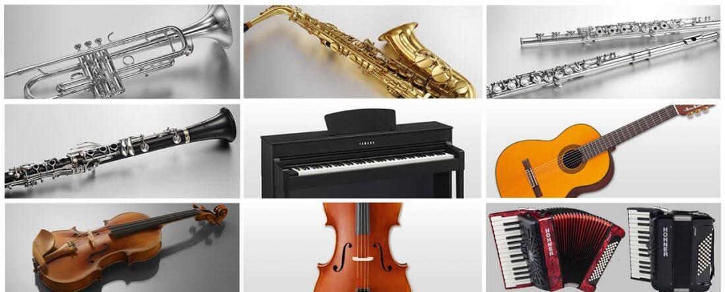
Sviranje i pjevanje
→ nove vještine, da se malo odmorite od ekrana, opustite i zabavite
01
Sviranje instrumenta
- flauta, harmonika, gitara, ukulele, piano, violina itd.
02
Sviranje pomoću aplikacija
- virtual piano, virtual drums i sve ostalo
03
Pjevanje
- zagrijte glasnice (vocal warm up) i pustite glas
04
Karaoke
- zabavite se s ukućanima i zapjevajte uz karaoke

Slide 8
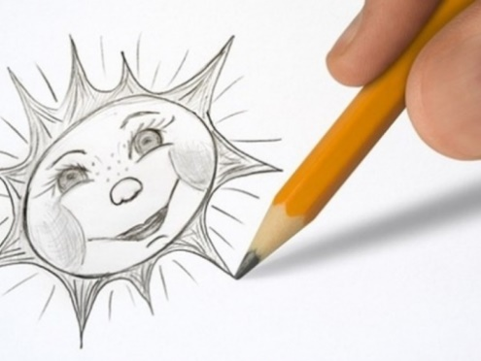
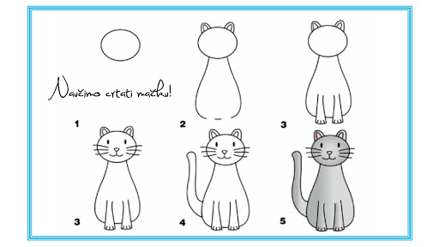
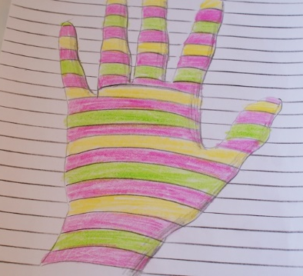
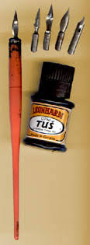
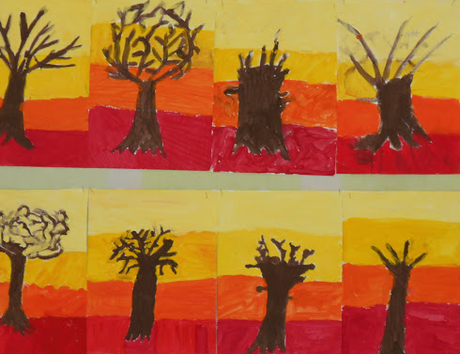
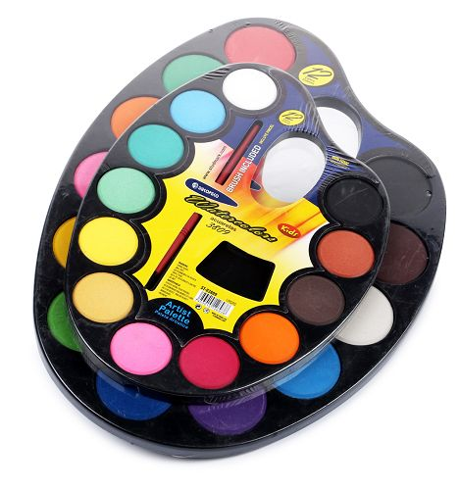
Crtanje
→ bitno da stvarate nešto, da gledate, uočavate, kreativno se izražavate
01
Obična olovka
02
Bojice ili flomasteri
03
Vodene boje ili tempere
04
Tuš i pero

Slide 9
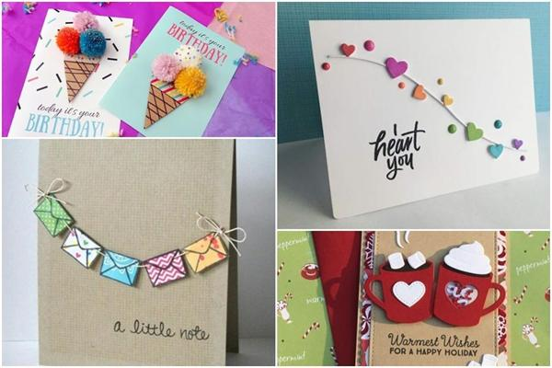
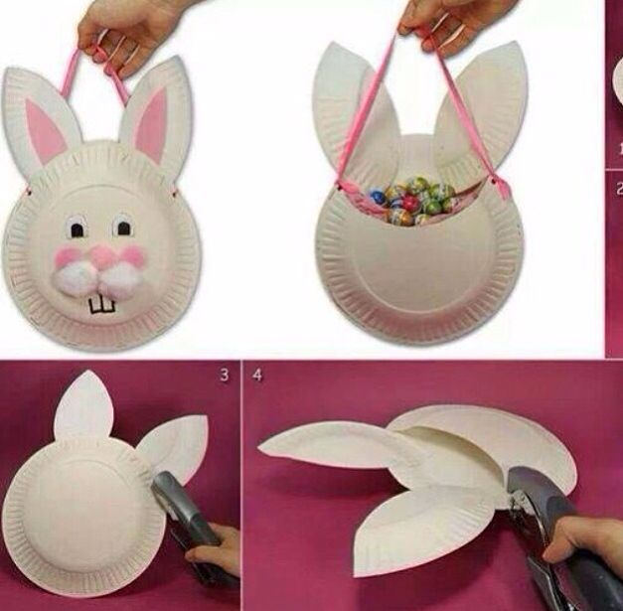
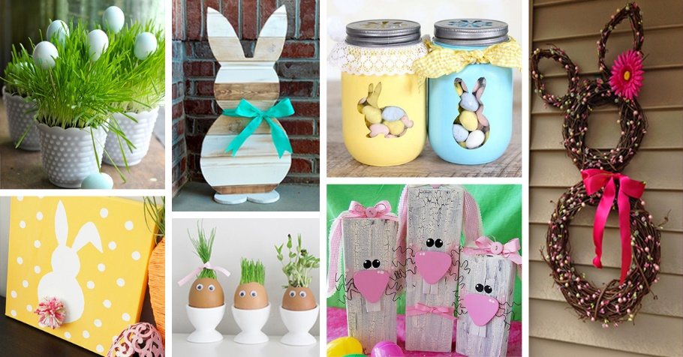
Učinite sami (DIY)
→ DO IT YOURSELF aktivnosti višestruko su korisne, razvijate kreativnost, produktivnost…
01
Čestitke
02
Ukrasi
03
Nakit i razni predmeti
04
Korisne stvari i igre

Slide 10
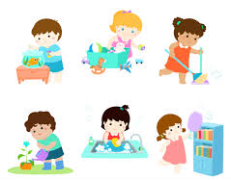
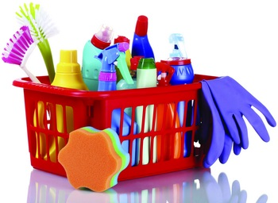
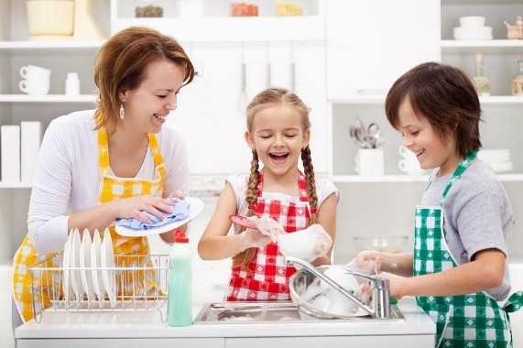
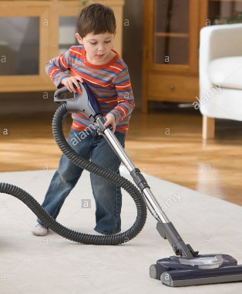
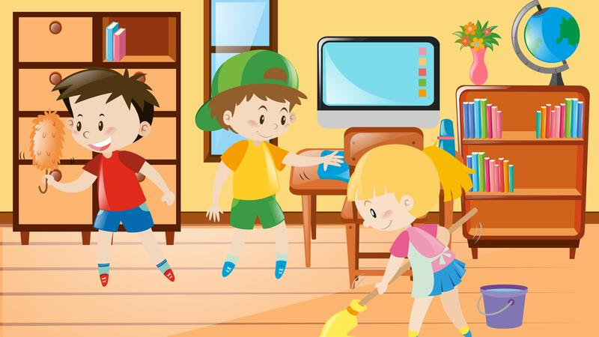
Čišćenje i pomaganje
→ Čist prostor jednak je čistom umu ☺ a pomoć u kući uvijek dobro dođe
01
Kuhanje
02
Rublje
03
Prašina i usisavanje
04
Organiziranje ormara i sobe

Slide 11
Istraživanje
→ istražite neku temu koja vas zanima, napravite mini istraživanje, igrajte se detektiva
01
Tema
02
Osoba
03
Knjiga, film, glazba
04
Eksperimenti, pokusi

Slide 12
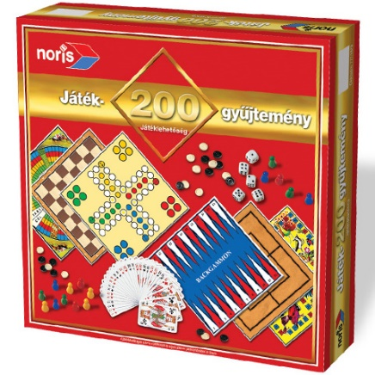
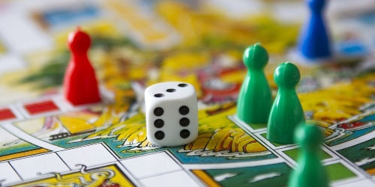
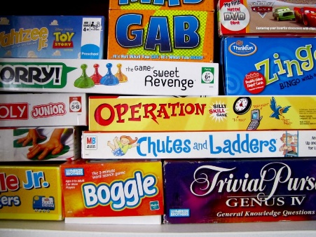
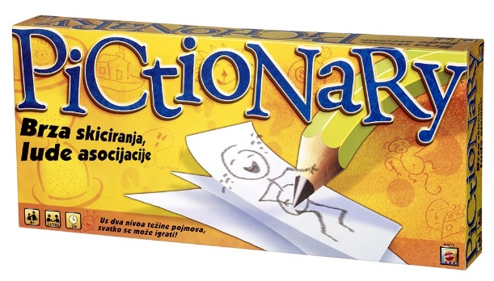
Društvene igre
→ odvojite se od virtualnog svijeta i zaigrajte s ukućanima društvene igre
01
Čovječe ne ljuti se, Monopoly
02
Memory, puzzle
03
Šah, dama
04
Pogodi tko, karte

Slide 13
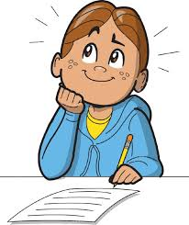
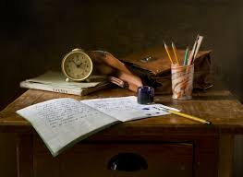
Pisanje
→ izrazite svoje osjećaje, želje, strahove, te oslobodili svoju kreativnost
01
Pjesma
02
Priča
03
Dnevnik
04
Haiku

Slide 14
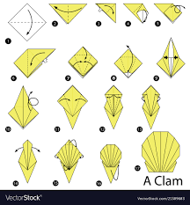
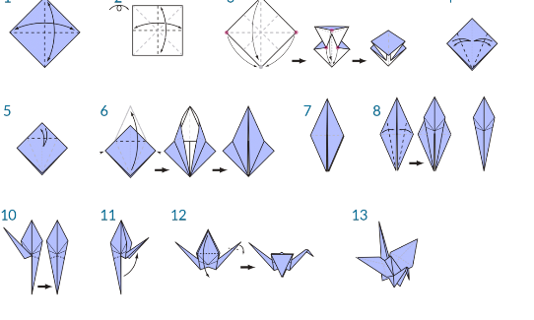
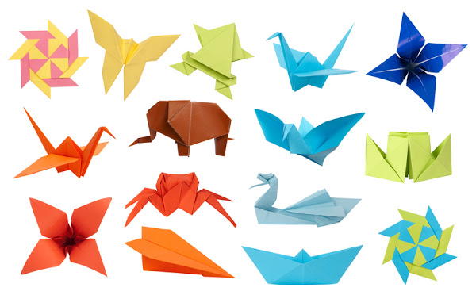
Origami
→ tradicionalna japanska vještina kreiranja modela od papira
Ždral
01
https://www.youtube.com/watch?v=CjFZ9sbo8xM
Leptir
02
https://www.youtube.com/watch?v=cZdO2e8K29o
Srce
03
https://www.youtube.com/watch?v=Z-BIL6p1Te8
https://www.easypeasyandfun.com/easy-origami-for-kids/

Slide 15
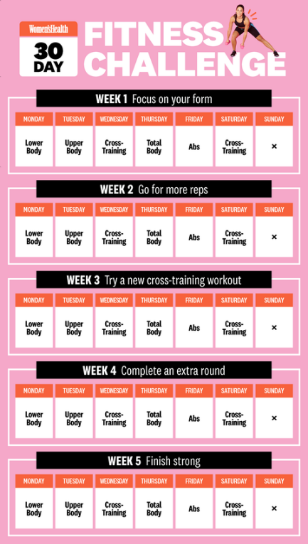
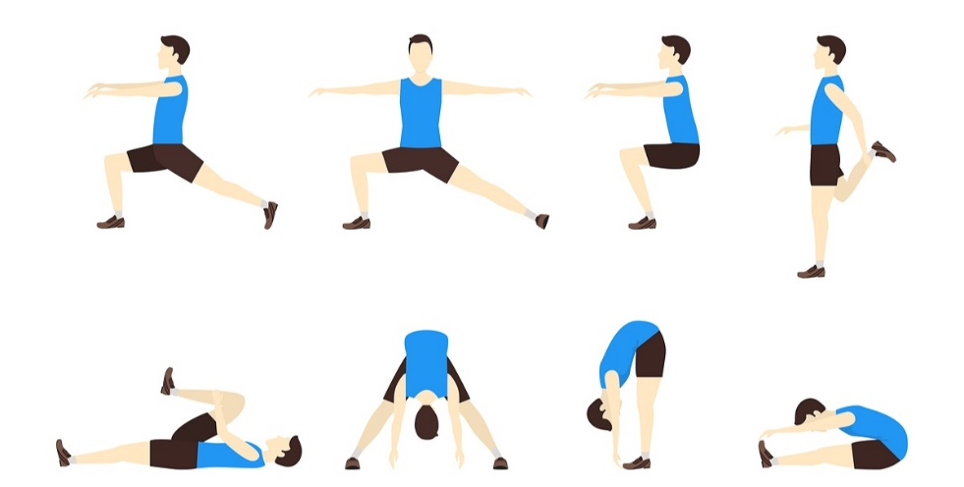
Tjelovježba
→ fizička aktivnost, pomaže u borbi protiv umora, potiče kreativnost, samopouzdanje
01
Rastezanje
02
30 day challange
03
Aplikacije na mobitelu
04
5 min na dan
https://www.youtube.com/watch?v=2L2lnxIcNmo

Slide 16
Naučite nešto novo
→ fizička aktivnost, da se malo odmorite od ekrana i pokrenete, opustite i zabavite
01
Jezik
- Pomoću raznih aplikacija
02
Kvizovi
03
Opća kultura
04
Brain Gym
- Aplikacije (Teretana za mozak)

Slide 17
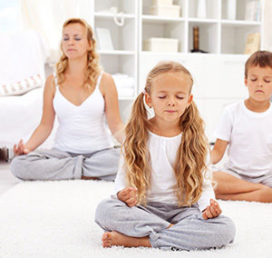
Odmor
→ odmor nam je prijeko potreban za normalno funkcioniranje organizma; zato uzmite pauzu
01
Slušanje glazbe
02
Opuštanje
03
Meditacija
04
Spavanje

Slide 18
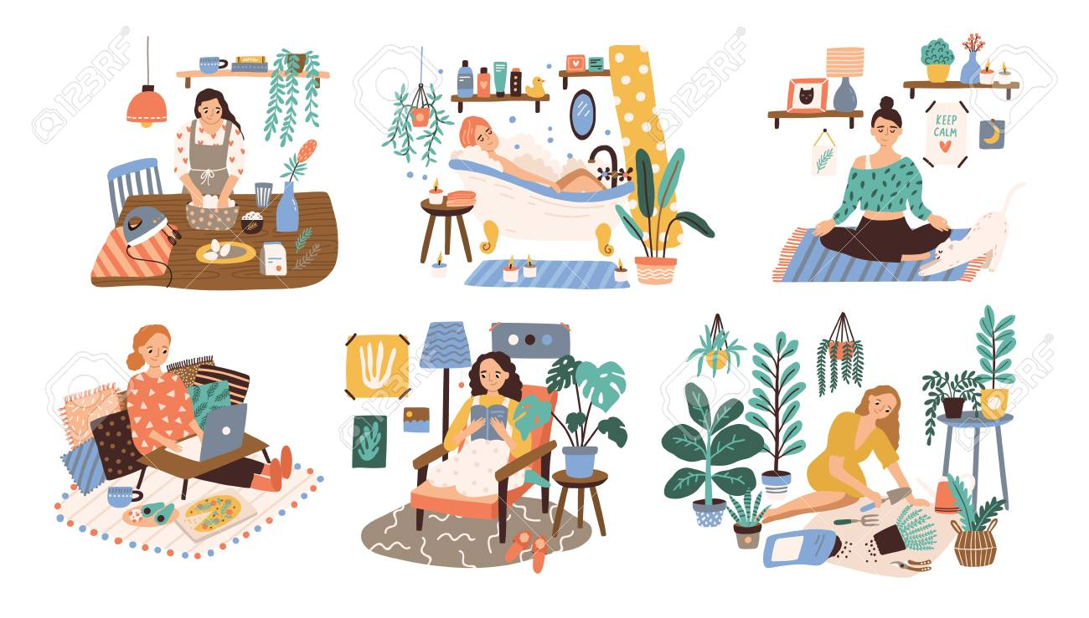
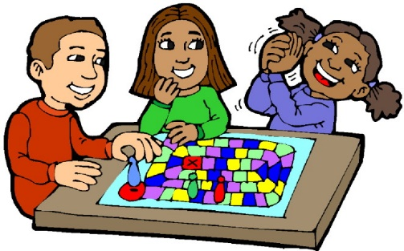
Pronađite nešto za sebe i uživajte
Uvijek možete komunicirati s prijateljima putem društvenih mreža ili raznih aplikacija
A čim se stvori prilika izlazimo van i uživamo u raznim sportovima ☺

Slide 19
Hvala na pažnji!

